Slide 1
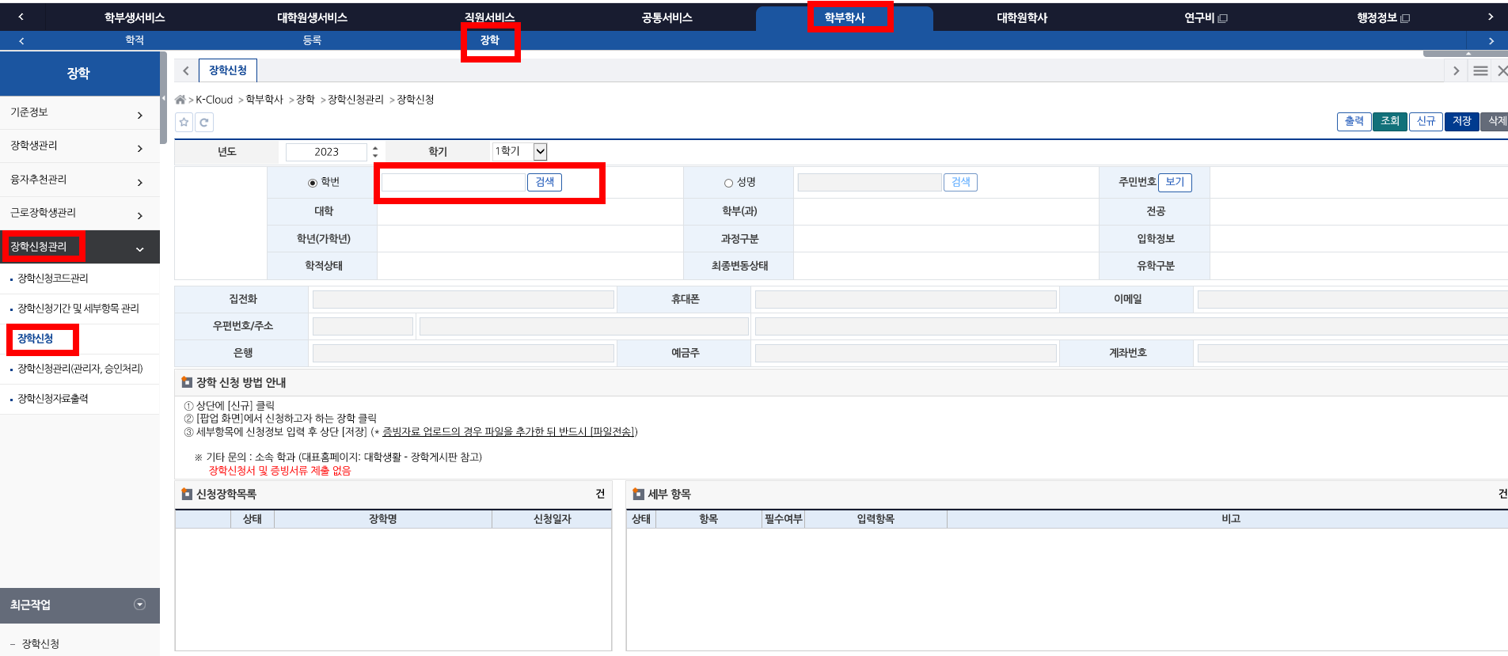
관리자용 장학 신청 화면
** 온라인 장학 신청이 어려운 학생 및 신청 기간 외에 장학을 추가로 신청하는 경우 : 학과/단과대학 담당자가 장학 신청 가능
학번 또는 성명 조회 가능

Slide 2
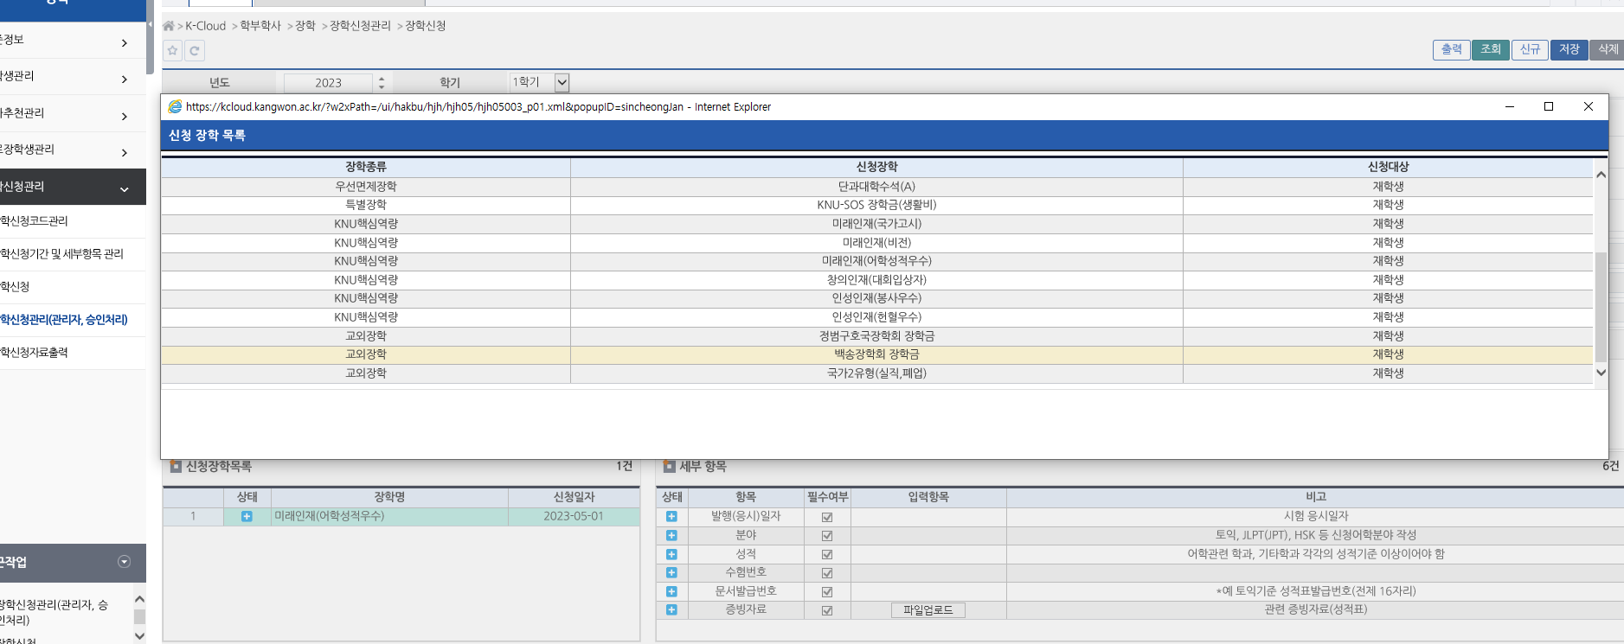
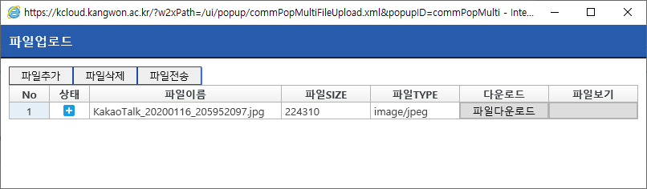
①
신청장학 더블 클릭
②
③
신청항목별 세부항목 입력 및 증빙자료 업로드
④ 입력이 모두 끝나면 우측 상단의 저장 버튼 반드시 클릭
파일업로드의 경우 반드시 파일추가 후 파일전송을 해야함

Slide 3
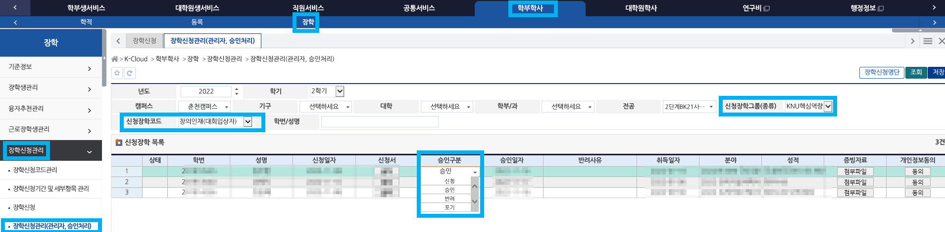
관리자용 장학 승인/반려 화면
* 장학 신청 승인 : 학부학사 > 장학 > 장학신청관리(관리자, 승인처리)
* 장학신청자료(명단) 출력 : 학부학사 > 장학 > 장학신청관리 >장학신청자료 출력 > 장학신청명단(2020 이후) KNU핵심역량 출력물
※ 대학별/학과별 장학신청 명단 일괄로 확인 가능
상단의 년도, 학기, 기구(대학), 대학, 학부/과(전공) 설정
신청장학그룹(종류): KNU핵심역량 → 신청장학코드: 미래인재(국가고시), 미래인재(어학성적우수), 미래인재(비전), 인성인재(봉사우수), 인성인재(헌혈우수) 각각 선택 후 우측 조회 버튼 클릭
증빙자료 및 세부입력항목을 반드시 확인 한 후 승인/반려 처리

